Slide 1
РАЗРАБОТКА ПРОГРАММНОГО ОБЕСПЕЧЕНИЯ ДЛЯ ПАРСИНГА ТЕКСТОВ И ГЕНЕРАЦИИ UML МОДЕЛЕЙ
выполнила: Моисеенко Светлана, гр. 7.1226-з
руководитель: доц. В.А. Ермолаев

Slide 2
разработать правила эвристики разработать алгоритмы конвертации текста в структурированный вид на языке моделирования UML
Цель работы:
Разработка алгоритмического и программного обеспечения для получения структурированных представлений знаний из коротких семантически насыщенных текстов на естественном (английском) языке.
Задачи:

Slide 3
1. Обзор обработки естественного языка средствами программного обеспечения.
Семантический анализ текста как основа для выполнения парсинга
Обзор существующего инструментария Stanford Core NLP
Средства хранения и визуального представления текста
Вектор развития данного направления и его перспективы
Natural Language Processing (Обработка естественного языка) является одним из центральных направлений искусственного интеллекта в компьютерной науке, в основе которого лежит анализ естественно-текстов

Slide 4
Stanford Core NLP
Интегрированный набор инструментов для грамматического анализа
Быстрый и надежный анализ произвольного текста
Высокое качество при анализе текста
Поддержка основных языков (английский, арабский, китайский, французский, немецкий, испанский)
Доступные интерфейсы для основных современных языков программирования
Возможность работать как простой веб-сервис

Slide 5
(ROOT
(S
(NP (PRP$ My) (JJ little) (NN horse))
(VP (MD must)
(VP (VB think)
(NP (PRP it) (NN queer))
(, ,)
(S
(VP (TO To)
(VP (VB stop)
(PP (IN without)
…
(NP
(NP (DT The) (JJS darkest) (NN evening))
(PP (IN of)
(NP (DT the) (NN year))))))))))))
(. .)))

Slide 6
2 Реализация распознавания текста и создание UML диаграмм
Специфика и особенности реализации
Разработка правил конвертации текста
Механизм построения UML диаграмм
Робота з форматом XMI

Slide 7
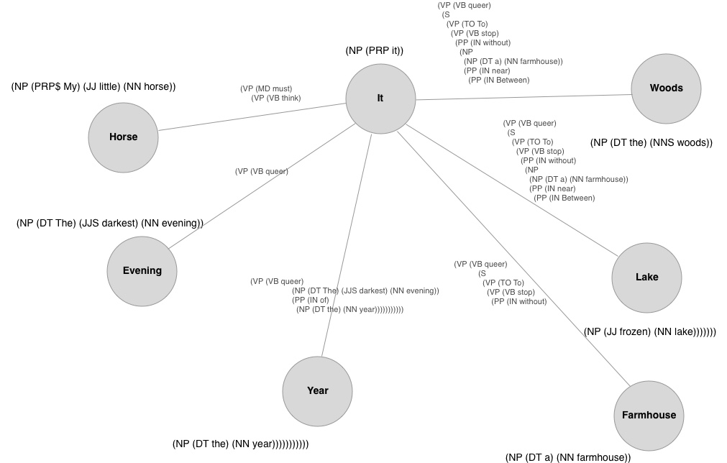
Граф как основная структура данных

Slide 8
Результат конвертации дерева в
промежуточный граф
(NP (PRP$ My) (JJ little) (NN horse)) —> (VP (VB think) (S (NP (PRP it)) (VP (VB queer) (S (VP (TO To) (VP (VB stop) (PP (IN without) (NP (NP (DT a) (NN farmhouse))(PP (IN near) (PP (IN Between) (NP (NP (DT the) (NNS woods)) (CC and) (NP (JJ frozen) (NN lake))))))) (NP (NP (DT The) (JJS darkest) (NN evening)) (PP (IN of) (NP (DT the) (NN year)))))))))) —> (NP (PRP it))
(NP (PRP it)) —> (PP (IN without) (NP (NP (DT a) (NN farmhouse)) (PP (IN near) (PP (IN Between) (NP (NP (DT the) (NNS woods)) (CC and) (NP (JJ frozen) (NN lake))))))(VB queer)) —> (NP (DT a) (NN farmhouse))
(NP (PRP it)) —> (PP (IN without) (NP (NP (DT a) (NN farmhouse)) (PP (IN near) (PP (IN Between) (NP (NP (DT the) (NNS woods)) (CC and) (NP (JJ frozen) (NN lake)))))) (VB queer)) —> (NP (DT the) (NNS woods))
(NP (PRP it)) —> (PP (IN without) (NP (NP (DT a) (NN farmhouse)) (PP (IN near) (PP (IN Between) (NP (NP (DT the) (NNS woods)) (CC and) (NP (JJ frozen) (NN lake))))))(VB queer)) —> (NP (JJ frozen) (NN lake))
(NP (PRP it)) —> (VB queer) —> (NP (DT The) (JJS darkest) (NN evening))
(NP (PRP it)) —> (PP (IN of) (NP (DT the) (NN year))(VB queer)) —> (NP (DT the) (NN year))

Slide 9
Правила преобразования промежуточного графа в UML граф
Назва частини мови | UML сутності
NN, NNP, PRP, NNS | Классы
JJ, CD, RB | Атрибуты классов
VBP, VBN, VBG, IN, TO, VBZ, ADVP, VB | Зависимости между классами (ассоциация, агрегация, генерализация)
ADJP, PP, SBAR | Дополнительная информация для зависимостей между классами, которая влияет на их последующую конвертацию
IN | Указывает на агрегацию или генерализацию в зависимости контекста
СС | Соединение одинаковых по типу зависимостей

Slide 10
Результат конвертации промежуточного графа в UML граф
Horse —> think queer To stop without near Between of —> It
It —> without near Between queer —> Farmhouse
It —> without near Between queer —> Woods
It —> without near Between queer —> Lake
It —> queer —> Evening
It —> of queer —> Year

Slide 11
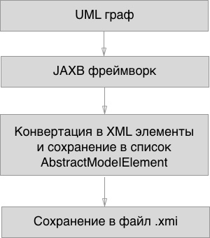
Диаграмма генерации UML моделей

Slide 12
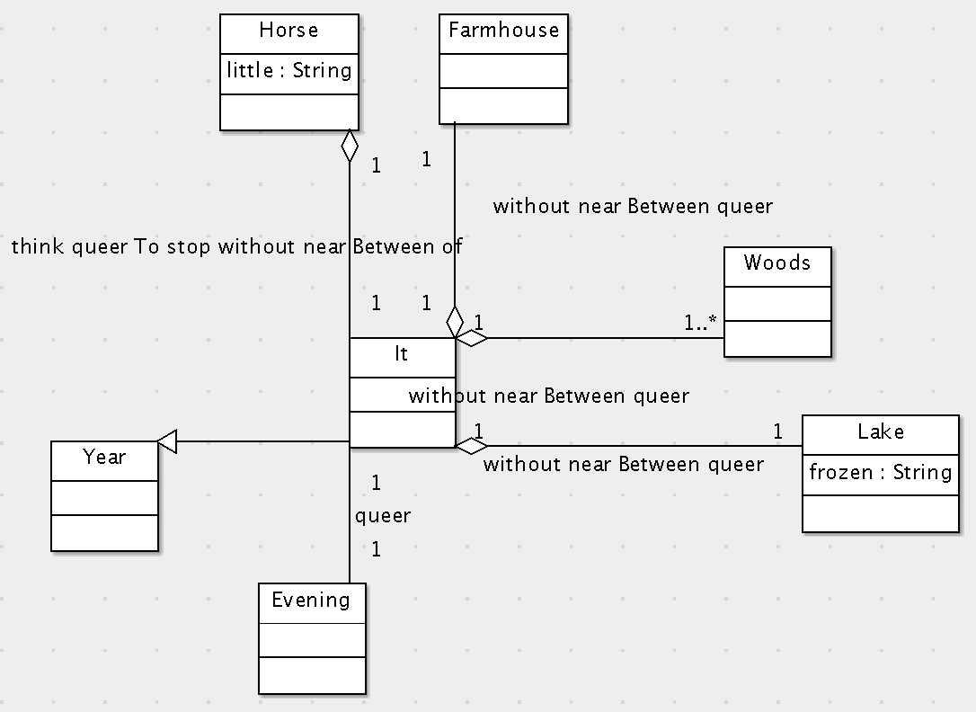
Полученные результаты
Stopping by Woods on a Snowy Evening
My little horse must think it queer
To stop without a farmhouse near
Between the woods and frozen lake
The darkest evening of the year.
Robert Frost

Slide 13
Подытоживание
Результатом проделанной работы является:
Разработанный программный продукт для парсинга текста, использует результат работы библиотеки CoreNLP, а именно - дерево зависимостей, выполняет его парсинг согласно разработанным правилам.
Далее на основе полученных данных, генерирует UML модель и сохраняет результат в формате XMI.
Данный результат будет использоваться в качестве входных данных для квалификационной работы Александра Василейко с целью дальнейшего проведения их анализа, редактирования и конвертации в формат OWL.
Разработанное программное обеспечение не является совершенным, так как оно не решает всех проблем с которыми можно столкнуться в процессе его работы. Поэтому следующим шагом будет проведение эксперимента и определение всех недостатков и преимуществ с целью его последующего улучшения.

Slide 14
3 Экспериментальная проверка результатов работы программного обеспечения
План и проведение эксперимента
Проверка конвертации текстовых сущностей в UML элементы
Анализ и оценка проведенного эксперимента

Slide 15
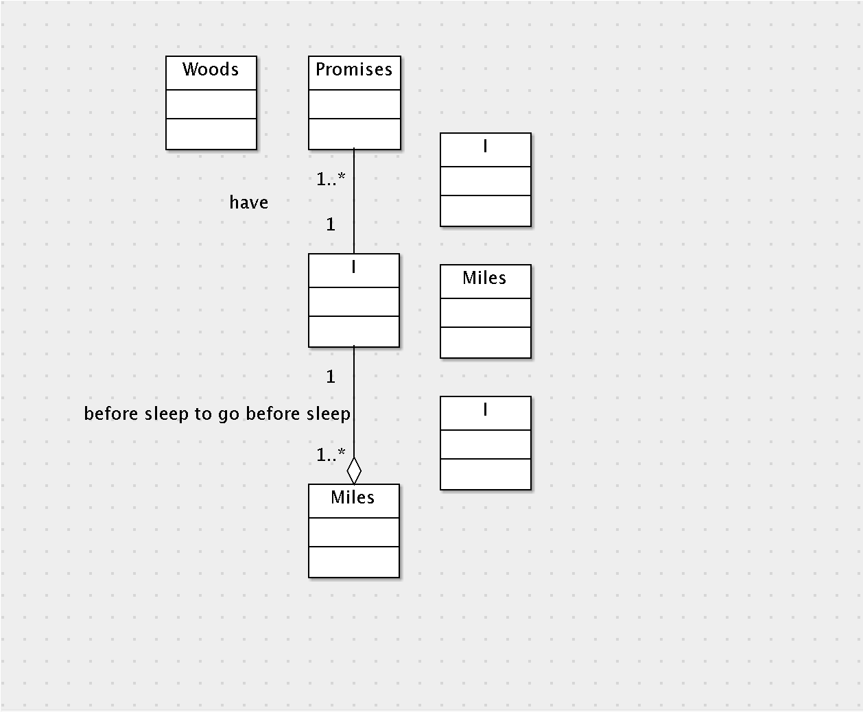
1
The woods are lovely, dark and deep,
But I have promises to keep,
And miles to go before I sleep,
And miles to go before I sleep.
Robert Frost

Slide 16
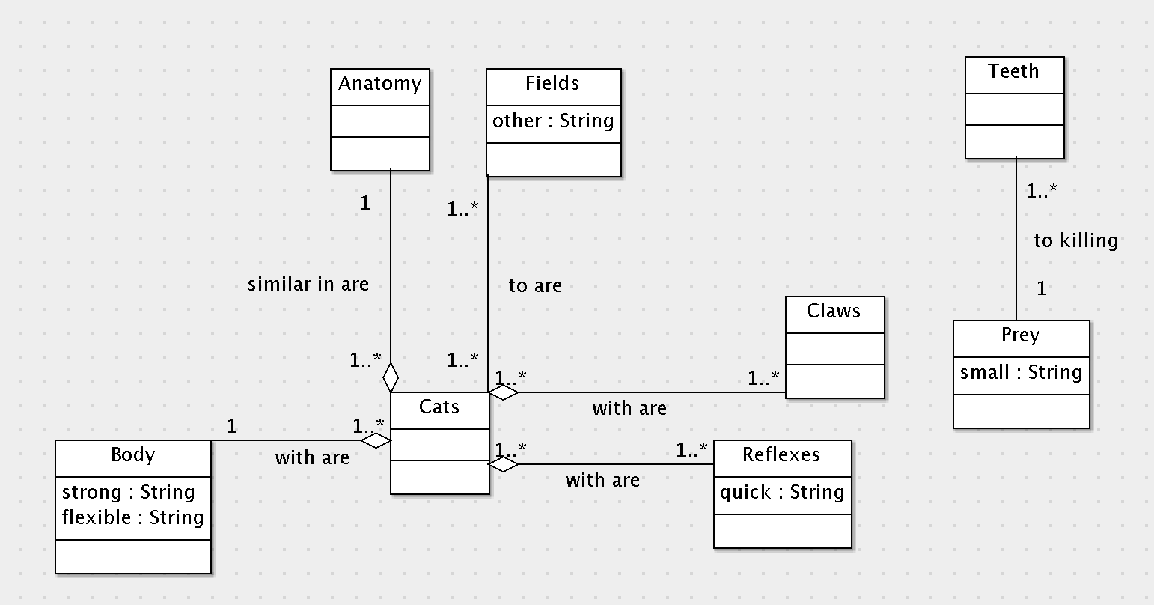
2
Cats are similar in anatomy to the other fields, with a strong flexible body, quick reflexes, sharp retractable claws, and teeth adapted to killing small prey

Slide 17
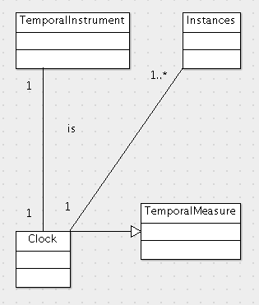
Короткие семантически насыщенные тексты
3
A Clock is a TemporalInstrument to generate
the instances of a TemporalMeasure.

Slide 18
4 Apple was founded by Steve Jobs, Steve Wozniak, and Ronald Wayne in April 1976 to develop and sell personal computers.It was incorporated as Apple Computer, Inc. in January 1977, and was renamed as Apple Inc. in January 2007 to reflect its shifted focus toward consumer electronics. Apple joined the Dow Jones Industrial Average in March 2015.
Apple is the world's largest information technology company by revenue, the world's largest technology company by total assets, and the world's second-largest mobile phone manufacturer, by volume, after Samsung. In November 2014, Apple became the first U.S. company to be valued at over US$700 billion in addition to being the largest publicly traded corporation in the world by market capitalization. The company employs 115,000 full-time employees as of July 2015 and maintains 478 retail stores in seventeen countries as of March 2016. It operates the online Apple Store and iTunes Store, the latter of which is the world's largest

Slide 19
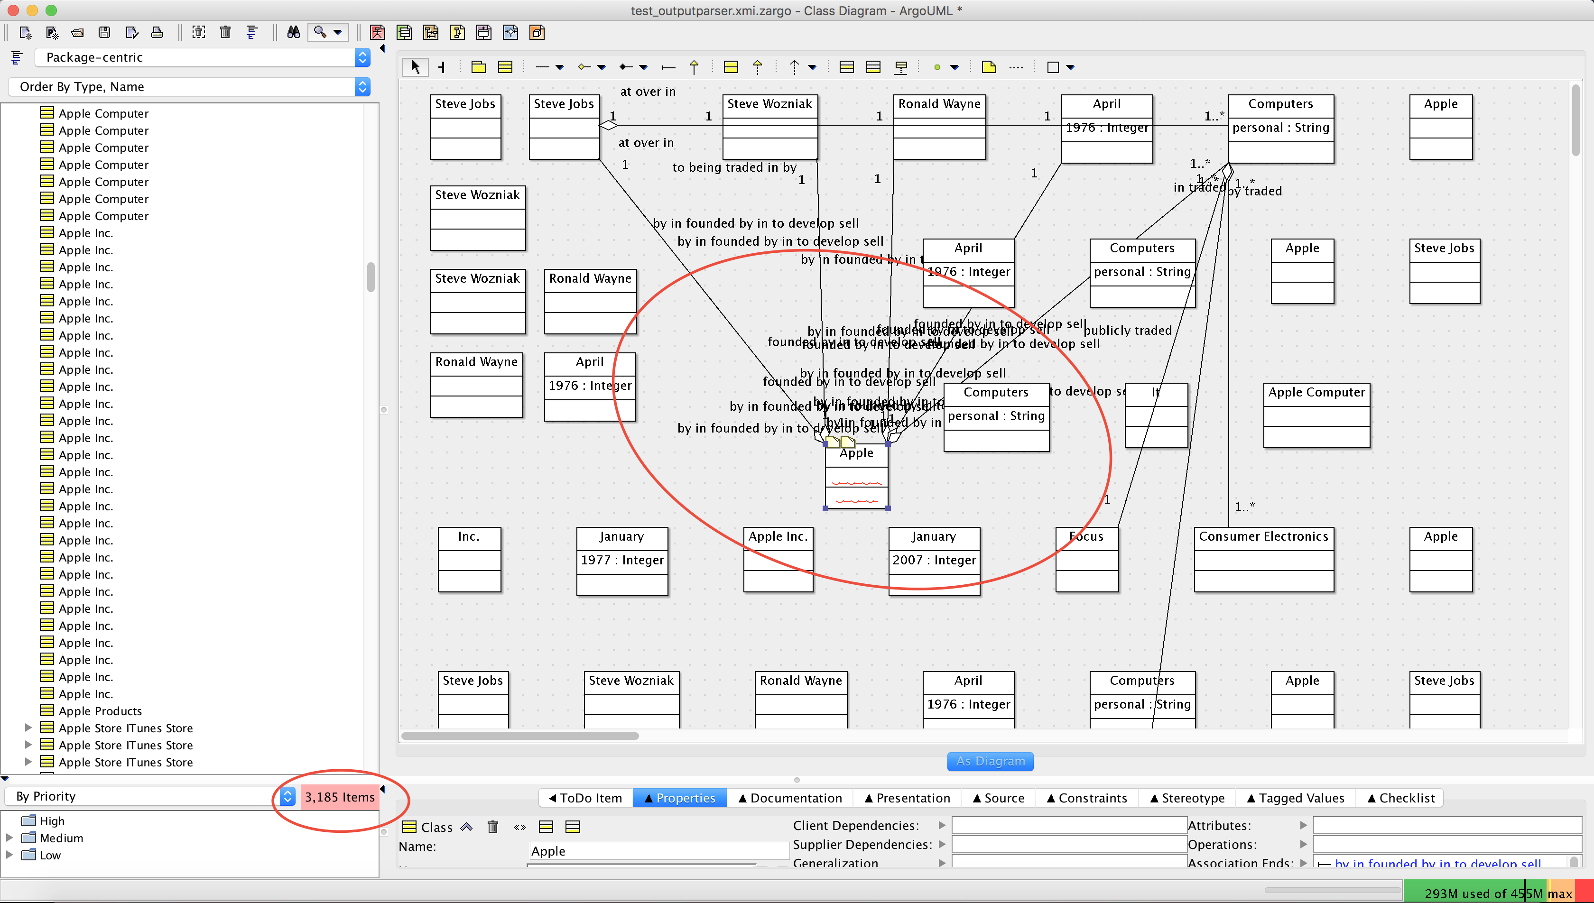
Текст с орфографическими и синтаксическими ошибками

Slide 20
Преимущества
Применение библиотеки Stanford CoreNLP дает широкие возможности выполнения различных типов парсинга.
Обработка полученного дерева через выделение основных узлов NP и VP без четкой привязки к каждому типу зависимости.
Использование графа как основной структуры данных. Быстрая обработка небольших объемов текстов.

Slide 21
Недостатки и возможности их решения
Stanford CoreNLP может показывать непредсказуемые результаты парсинга, это зависит от многих факторов например, ошибки в тексте, неправильно поставленные знаки препинания и другие.
Так как обработка текстов может занимать достаточно много времени. В будущем необходимо провести оптимизацию парсинга большого объема текстов.
Текущий подход к конвертации дерева зависимостей между частями речи хоть и является универсальным, но не является достаточно надежным. В отдельных случаях мы можем получить достаточно непредсказуемые результаты, которые могут очень сильно отличаться от ожидаемых.
В настоящее время до сих пор не существует четких правил конвертации текста, поэтому довольно трудно вывести успешную формулу для конвертации естественного языка в UML диаграммы.
Очень большая зависимость от результатов парсинга Stanfrod Core NLP. В будущем можно рассмотреть альтернативное или комплексное решение (например, использование дополнительных библиотек или оптимизацию Core NLP)

Slide 22
Вывод
Программа парсер выполняет базовые функции конвертации текста на естественном языке в UML диаграммы согласно разработанным правилам, однако успешность конвертации зависит от многих факторов:
объем текста;
его корректность с точки зрения орфографии и семантики;
результаты парсинга Stanford Core NLP;
- корректность правил конвертации.

